Slide 1

第五章 假设检验
Hypothesis Testing
数理统计课题组

Slide 2

本章大纲
假设检验的基本概念
Neyman-Pearson范式
和假设检验有关的两个问题
广义似然比检验
单样本检验的几个实例
两个样本的比较
实验设计

Slide 3
学习目标
理解假设检验的直观概念和Neyman-Pearson范式
了解假设检验方法的可能缺陷
掌握广义似然比检验
掌握正态、多项、泊松总体的假设检验
掌握Hanging Rootogram和概率图
掌握两个独立样本的比较
理解实验设计

Slide 4
本章详细大纲
假设检验的基本概念
Neyman-Pearson范式
  Neyman-Pearson引理
  显著性水平的确定和p-值
  一致最优检验
和假设检验有关的两个问题
  置信区间和假设检验的对偶关系
  如何选择原假设
广义似然比检验
  广义似然比方法
  多项分布的广义似然比检验
  泊松分布的广义似然比检验
单样本检验的几个实例
两个样本的比较

Slide 5
1.假设检验的基本概念(Hypothesis Testing)
硬币猜测游戏
用似然比likelihood ratio和贝叶斯方法处理这个问题
正面朝上的概率
硬币0 0.5
硬币1 0.7

Slide 6
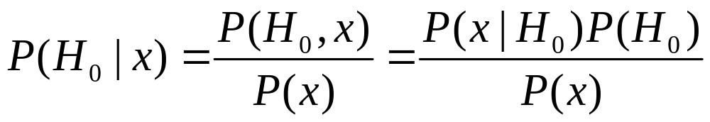
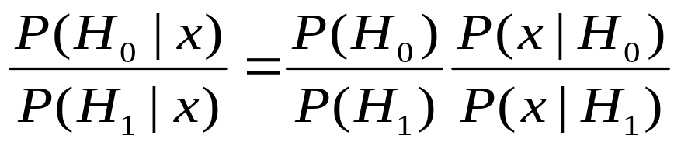
猜硬币中的似然比
如果你在10次抛掷中看到2次正面朝上。则P₀(2)/P₁(2)=30。这就是似然比。
硬币0出现这个结果的机会是硬币1的30倍

Slide 7
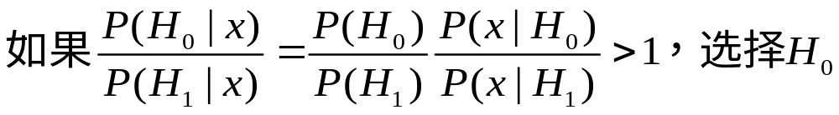

猜硬币中的似然比
根据抛掷结果计算出的后验概率成为评判标准
C是临界值critical value

Slide 8
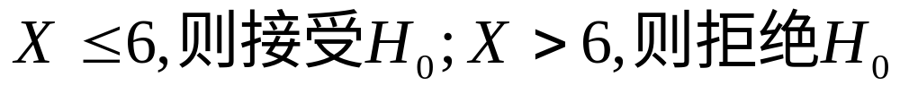
猜硬币中的错判概率
假定c=1。则判别规则如下：
因为结果有随机性，这个规则导致错判
错误分成两类：H₀为真的时候拒绝H_{0，} H₀为假的时候接受H₀

Slide 9
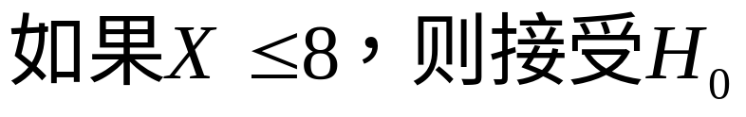
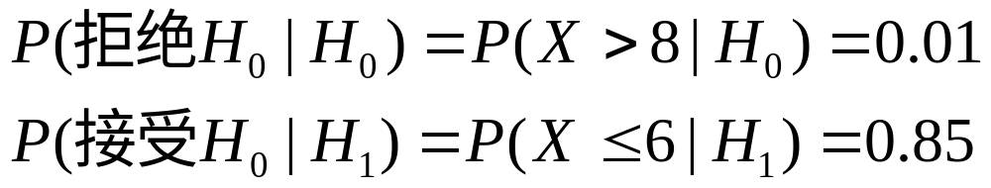
临界值c对错判概率的影响
假定c=0.1，即先验概率有差异

Slide 10
2.Neyman-Pearson范式
  不用贝叶斯方法
  规避了先验概率的决定
  对两个假设区别对待，一个成为原假设H₀(null hypotheses)，另一个成为备择假设H₁(alternative hypotheses)
    由此导致在有些场合下选择原假设的困难

Slide 11



Neyman-Pearson范式中的术语
  第I类错误(Type I Error)，H₀为真的时候拒绝H₀
  检验的显著性水平(significance level)，第I类错误的概率，通常记为
  第II类错误(Type I Error)，H₀为假的时候接受H₀，其概率记为
  检验的功效(power)， H₀为假的时候拒绝H₀，其概率记为
  检验统计量(test statistics)
  拒绝域(rejection region)和接受域(acceptance region)
  原分布(null distribution)，在原假设为真的条件检验统计量所服从的分布

Slide 12
Neyman-Pearson引理(lemma)

Slide 13
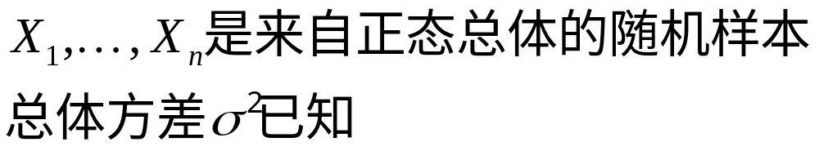

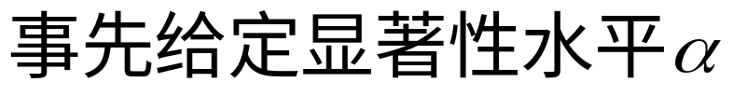
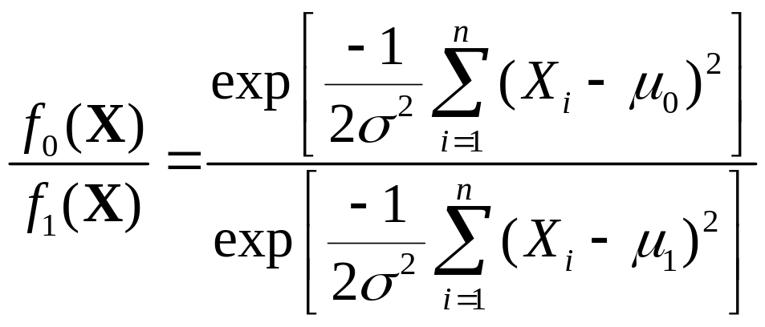
方差已知的正态

Slide 14
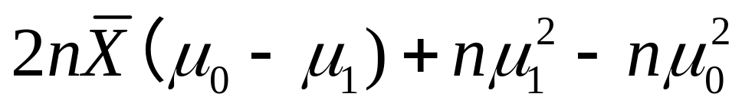
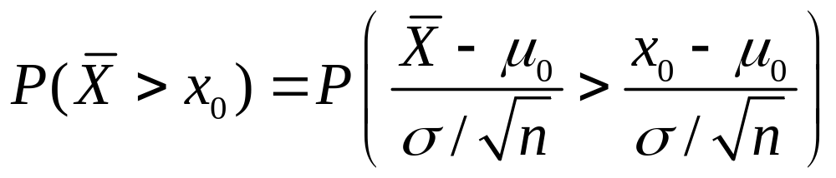
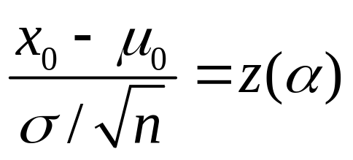
方差已知的正态

Slide 15
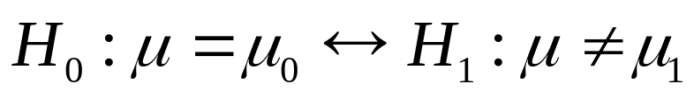
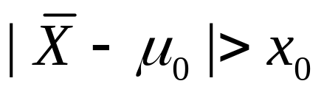
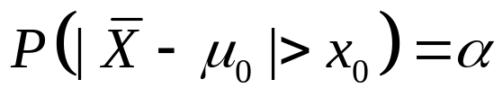
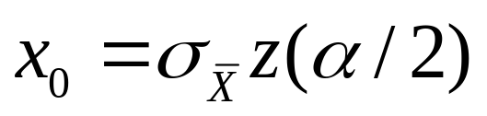
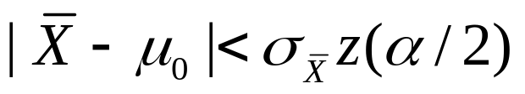
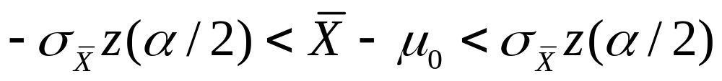
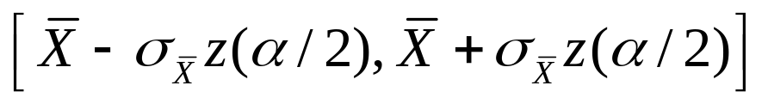
置信区间和假设检验的对偶关系

Slide 16
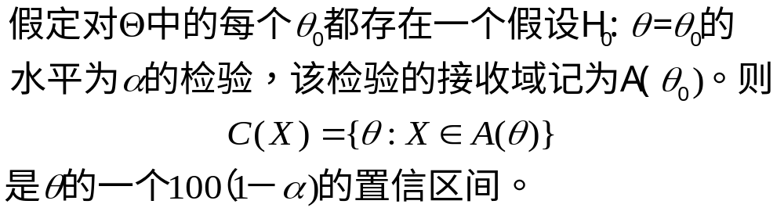
置信区间和假设检验的对偶关系：引理A
引理A

Slide 17
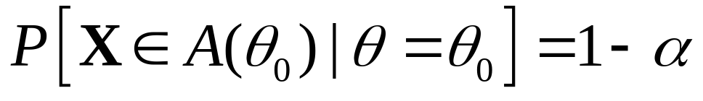
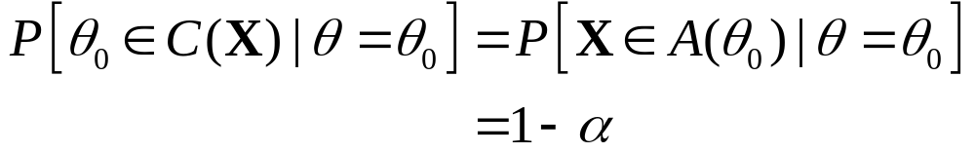
置信区间和假设检验：引理A证明
引理A证明
则按照C(X)的定义

Slide 18
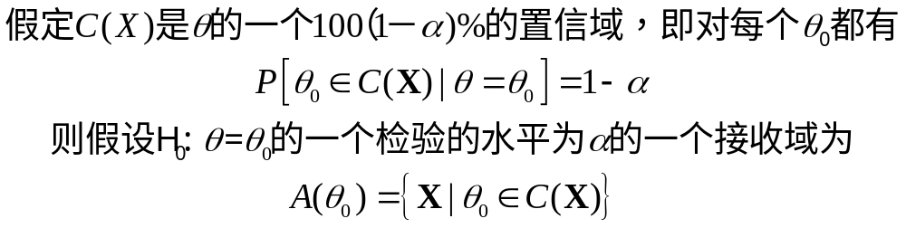
置信区间和假设检验的对偶关系：引理B
引理B
证明

Slide 19
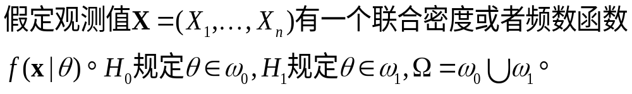
广义似然比检验
（Generalized Likelihood Ratio Test）
似然比检验在对两个简单假设进行检验的时候是最优的。本节介绍的广义似然比检验将能够处理比较复杂的假设形式。其原理和似然比有相似之处。
一个比较自然的度量两个假设可信程度的指标是两个假设的似然比。

Slide 20
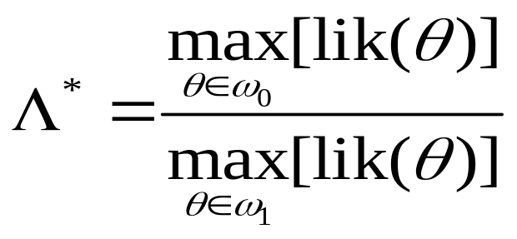
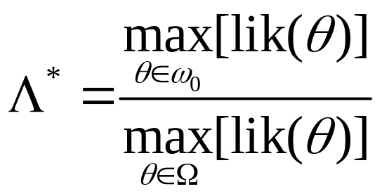
广义似然比检验
因为在两个假设中，参数都有多个可能取值，所以
在可能的参数集合上取最大值是一个可以考虑的
出于数学处理上的考虑，把分母改成在
整个参数集合上取最大值

Slide 21
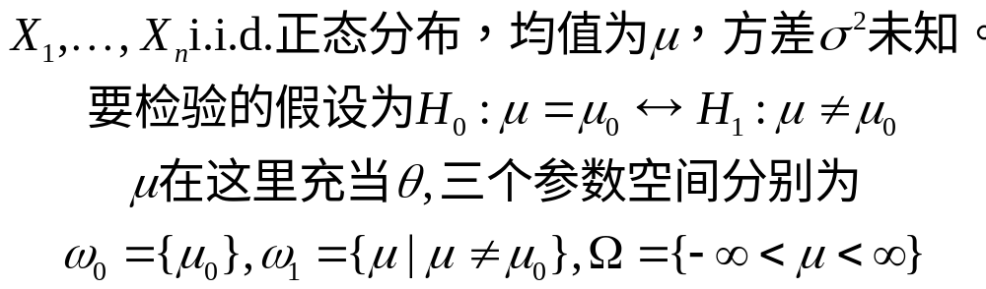

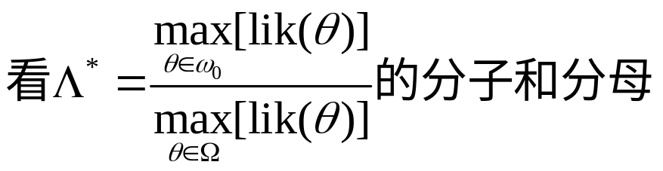
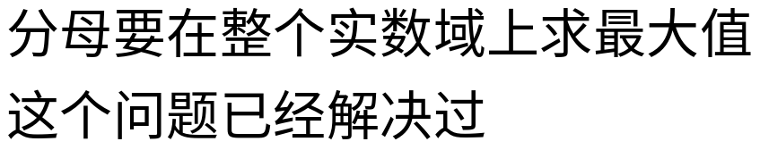
广义似然比检验：
方差未知正态总体的均值检验

Slide 22
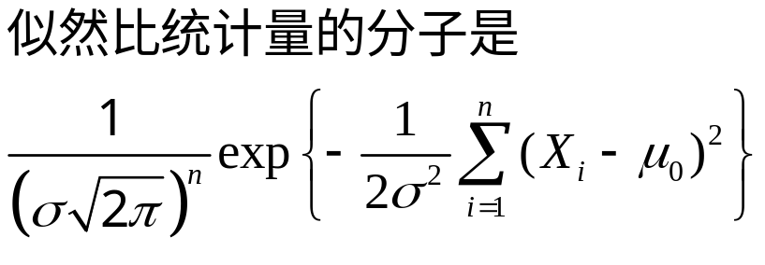
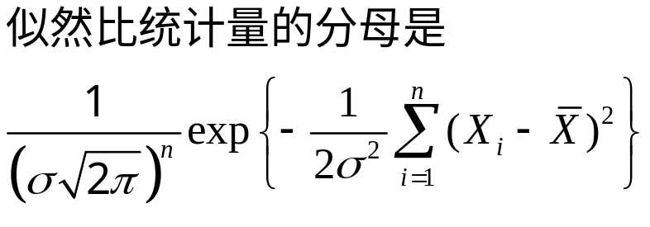
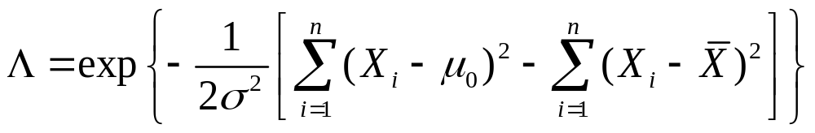
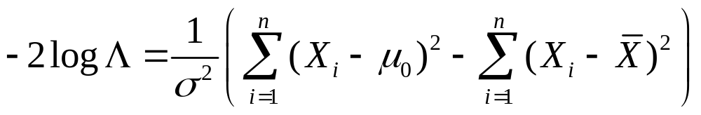
广义似然比检验：
方差未知正态总体的均值检验

Slide 23
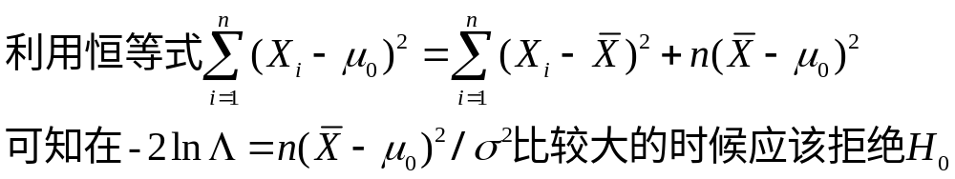
广义似然比检验：
方差未知正态总体的均值检验

Slide 24
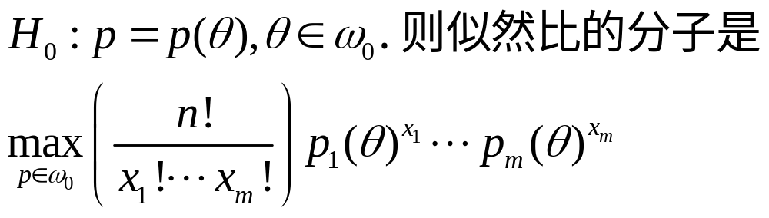
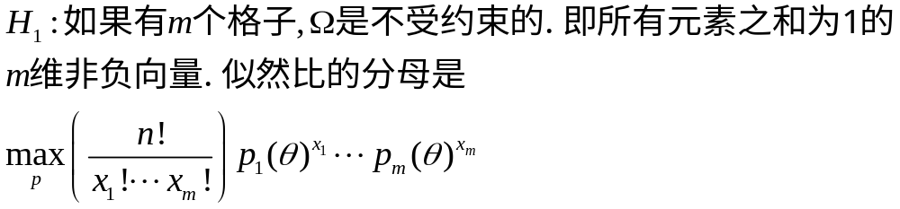
多项分布的广义似然比检验
考虑多项分布的似然比检验。

Slide 25
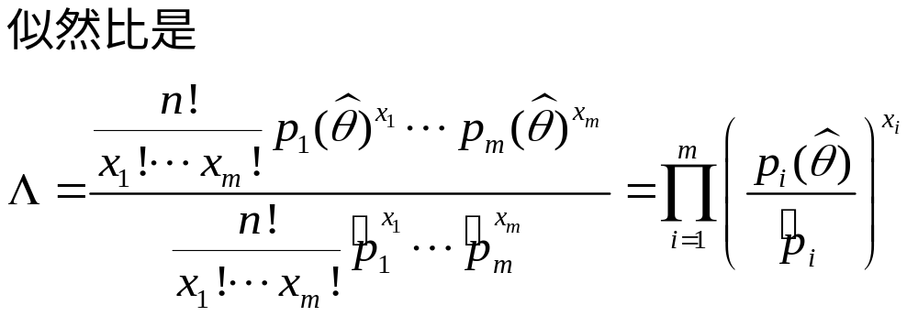

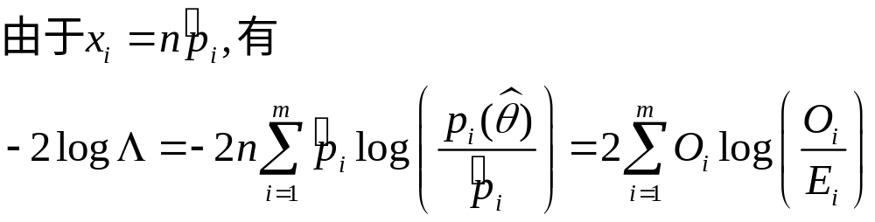
多项分布的广义似然比检验

Slide 26
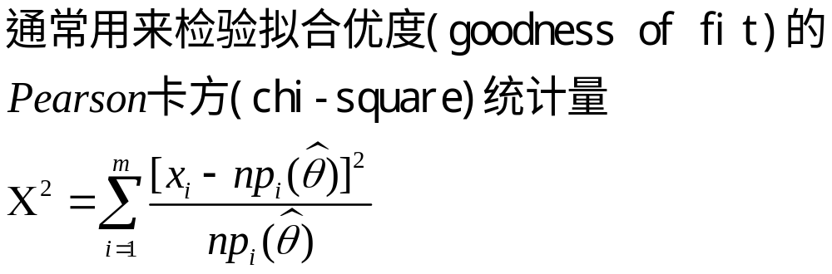
Pearson卡方统计量和似然比
可以证明在H₀成立的条件下，
Pearson统计量和似然比渐近等价，
这里用Taylor展开做一直观解释。

Slide 27
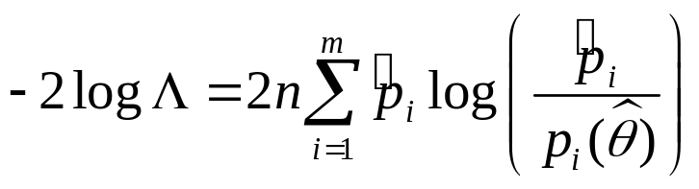
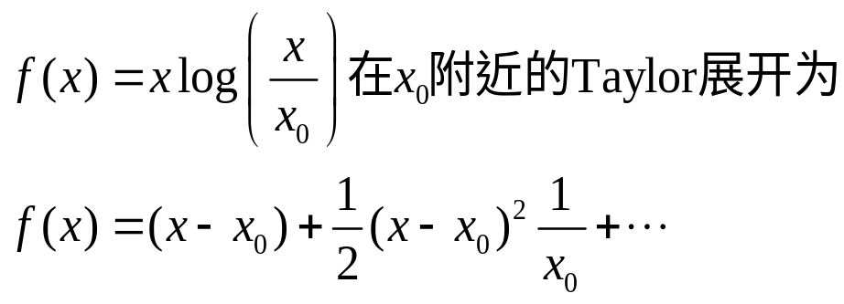
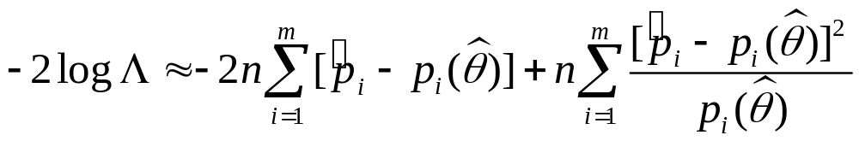
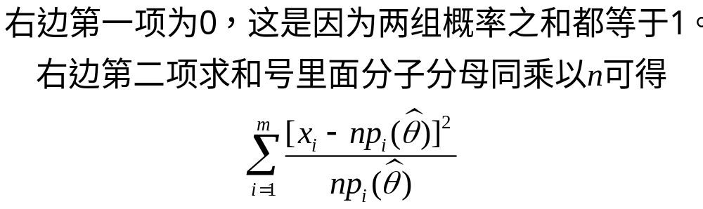
Pearson卡方统计量和似然比

Slide 28
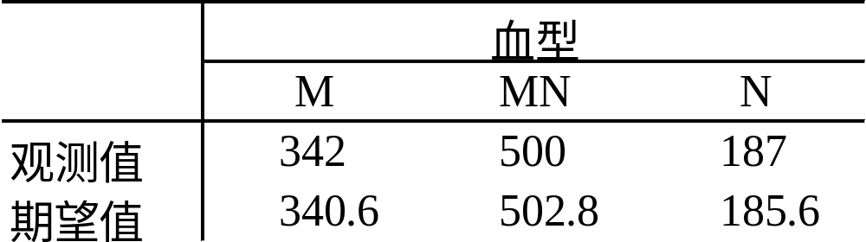
Handy-Weinberg均衡
在参数估计的例子中引入了Handy-Weinberg均衡

Slide 29
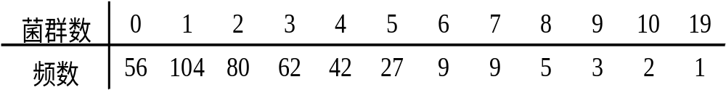
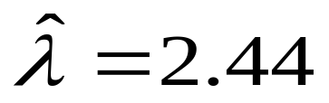
Bacterial Clump
用显微镜检查0.01毫升牛奶中的细菌群的数量.计量方法是每个方格子里的数量
看起来用泊松分布是不错的
以下数据来自Bliss and Fisher (1953)

Slide 30
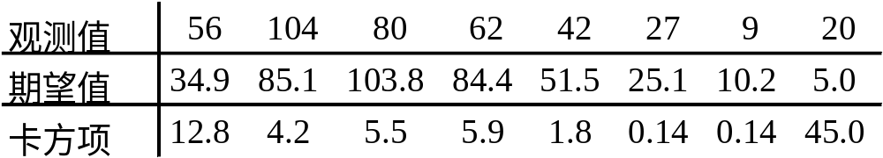
Bacterial Clump

Slide 31
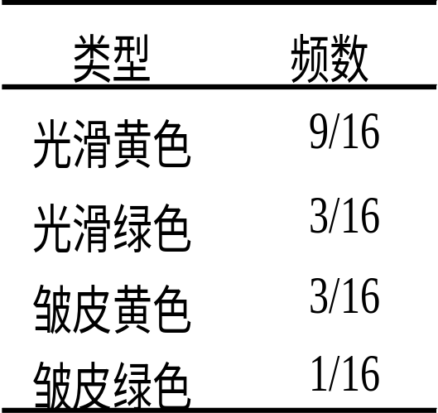
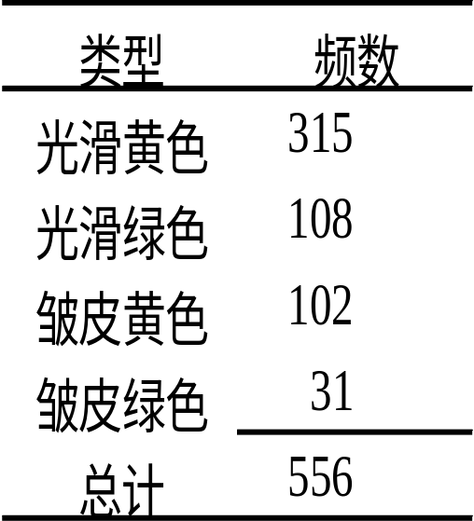
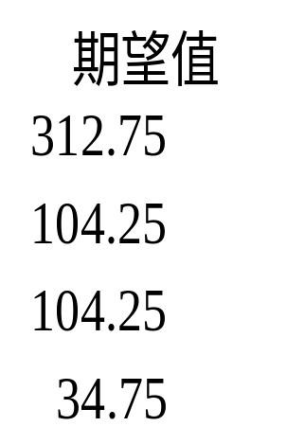

Fisher重新检验孟德尔(Mendel)的数据
现代基因理论的结果
孟德尔的观测结果
Pearson卡方统计量＝0.604

Slide 32


泊松散布度检验(dispersion test)
泊松分布的特点是均值和方差相等

Slide 33


泊松散布度检验(dispersion test)

Slide 34
泊松散布度检验(dispersion test)
近似公式可以有如下解释：等于方差估计值除以
均值估计值的比率的n倍
泊松分布的方差和均值相等，但一般情况下的数据
的方差大于均值。因此这个检验称为散布度检验
比如负二项分布和泊松分布相比就具有
更大的散布程度

Slide 35
泊松散布度检验：石棉纤维

Slide 36




泊松散布度检验：细菌菌落

Slide 37
更多的评估拟合优度的方法
Hanging rootograms
Probability plots
正态性检验

Slide 38

Hanging rootograms
原理：用图象展示观测值和拟合值的直方图之间的差异
演示数据：来自Martin, Gudzinowicz and Fanger 1975，共152
通常会用正态分布来拟合所得到的数据

Slide 39



Hanging rootograms

Slide 40
Hanging rootograms

Slide 41

Probability plots
要对一组数据对某个理论分布的拟合程度进行定性判断，
概率图是极为有用的一种图形工具

Slide 42


Probability plots
均匀－均匀概率图

Slide 43


Probability plots

Slide 44

概率图
显然这条曲线
不是线性的
均匀-三角概率图

Slide 45



概率图：概率积分变换 probability integral transformation

Slide 46




概率图：特定的F(x)

Slide 47
概率图：Michelson光速测定实验结果

Slide 49
正态性检验

Slide 50

正态性检验

Slide 51
正态性检验

Slide 52
比较两个独立样本(Independent Samples)

Slide 53




比较两个独立样本：基于正态分布

Slide 54


比较两个独立样本：基于正态分布
方差已知

Slide 55



比较两个独立样本：基于正态分布
方差未知

Slide 56

比较两个独立样本：基于正态分布
方差未知
定理A的证明
统计量可以表示为U/V.
U服从标准正态分布.
V等于卡方随机变量除以其分布自由度.
U/V服从t分布

Slide 57


比较两个独立样本：基于正态分布
方差未知

Slide 58

比较两个独立样本：基于正态分布
方差未知，例A
问题：
今有A和B两种决定冰的热功当量的方法
此处放箱线图

Slide 59


比较两个独立样本：基于正态分布
方差未知，例A
自由度为19的t分布的.975分位点等于
2.093
即(.015,.065)

Slide 60



两样本假设检验
双侧备择假设 two-sided alternative
单侧备择假设 one-sided alternative

Slide 61


两样本假设检验，续例A

Slide 62



检验H₀对H₁等价于似然比检验

Slide 63




求最大值：似然比的分子部分

Slide 64



求最大值：似然比的分母部分

Slide 65



似然比的计算结果

Slide 66



分子部分的变换

Slide 67




Slide 68


如果方差不相等
以它为t统计量的分母，所得到的统计量不再服从t分布，
但近似服从自由度为下述结果取整之后的结果的t分布

Slide 69
教材例11.2.1.1[待处理]

Slide 70

教材例11.2.1.1
下面是对数变换的模型

Slide 71


变异系数
(coefficient of variation)
一个分布的标准差和均值的比率称为变异系数
(coefficient of variation)

Slide 72


对于变换后的数据，t统计量为.917，p-值为.37。
没有理由拒绝原假设。95%置信区间是(-.61,.23)

Slide 73

功效(power)
计算功效对于在规划实验时确定样本量的大小具有重要意义。
检验的功效是在原假设为假的时候拒绝原假设的概率。
影响两样本t检验的四个要素包括：

Slide 74



功效的计算

Slide 75





Slide 76





Slide 77


例A。两样本比较。样本量均为18，来自正态总体，
标准差都是5，显著性水平.05。

Slide 78


Slide 79
非参数方法：Mann-Whitney检验
这个检验也叫Wilcoxon秩和检验(Wilcoxon Rank Sum Test)
将m+n次实验分配给处理组和对照组，
随机抽取n个分配给对照组，剩下的m个给处理组
要检验的原假设是处理没有效应。
如果原假设通过检验，就说明结果中的差异是由随机化造成的
统计量的计算方法如下
1、将m+n个观测值放在一起，按照升序排列。
（为简化问题，假定没有并列名次。实际上，出现并列
名次并不影响我们的计算）。
2、计算来自对照组的观测值的秩的和
3、如果秩和太大或者太小就可以拒绝原假设

Slide 80

Mann-Whitney检验的简单例子
4位受试，随机抽取其中两名进入处理组，剩下两名在对照组
表中的数据是实验结果（响应值），括号中出现的是这个值的秩
对照组的秩和等于7，处理组的秩和等于3
这个差异足以让我们相信在处理组和对照组的结果之间
存在系统的差别吗？让我们来做一个概率计算。

Slide 81


Mann-Whitney检验的简单例子
Mann-Whitney检验的关键思想是：
我们可以用显式公式计算原假设下的秩和分布。
在原假设下，所有观测值的秩的组合
都是等概率的。这样一共有4!=24种结果。
特别地，处理组的结果的秩
有6种，也应该是等概率出现的。

Slide 82


Mann-Whitney检验
实际中的检验问题不可能有这么小的m和n

Slide 83


Mann-Whitney检验：例A
数据来自教材423页，例A
排序结果，有并列排名
并列排名的处理方式：
比如有4个值都等于79.97。它们
占据的名次为3,4,5和6，则每个
数的秩都等于
(3+4+5+6)/4=4.5

Slide 84

Mann-Whitney检验：例A

Slide 85


Mann-Whitney检验：定理A
证明提示：
利用教材7.3.1的定理A和B

Slide 86


Mann-Whitney检验：定理A的证明

Slide 87

Mann-Whitney检验
Mann-Whitney检验不依赖正态假设
用排序名次取代实际数字，对离群值不敏感
可以证明，如果正态假设成立，则Mann-Whitney检验和t分布的功效几乎相等
下面我们用另一种观点看待Mann-Whitney检验

Slide 88



Mann-Whitney检验

Slide 89



Mann-Whitney检验

Slide 90

Mann-Whitney检验

Slide 92
Mann-Whitney检验

Slide 93



贝叶斯方法

Slide 94



贝叶斯方法

Slide 95

贝叶斯方法
解释是完全不一样的

Slide 96

贝叶斯方法
补充例题

Slide 97
比较配对样本 comparing paired samples
许多实验中使用的不是独立样本，而是配对样本。
医学实验。受试可能按照年龄、体重或者患病程度
配对，然后每个对中的一个成员会被随机分到处理组
，另一个进入对照组。
或者，对是由同一位受试在计量“之前”和“之后”构成
关键问题是如何处理“不独立”样本的相关性

Slide 98



比较配对样本

Slide 99



比较配对样本
配对实验的优势在于，如果X和Y的相关系数大于0，
则估计值的方差更小

Slide 100



比较配对样本：正态分布

Slide 101

比较配对样本：正态分布，例A
数据：
Levine(1973)研究

Slide 102

比较配对样本：正态分布

Slide 103
比较配对样本非参数方法，
符号秩检验signed rank text

